Slide 1
In de klas
L’enfant écoute le mot puis cherche l’objet dans son matériel scolaire ou autour de lui.
La diapositive suivante lui fournit la réponse.
○ devant un mot représente « de »;  devant un mot représente « het ». Les enfants connaissent ces symboles.
Les enfants ne sont pas tenus de savoir lire et écrire en néerlandais !

Slide 2
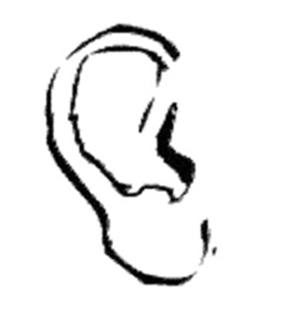
het potlood

Slide 3
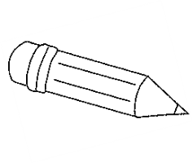
❒

Slide 4
de stift

Slide 6
de schaar

Slide 7
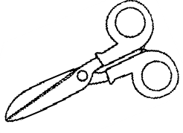

Slide 8
de pennenzak

Slide 9
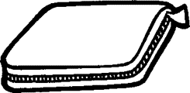

Slide 10
de slijper

Slide 11
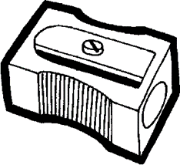

Slide 12
de balpen

Slide 13
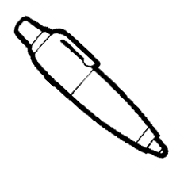

Slide 14
de vulpen

Slide 16
de gom

Slide 17
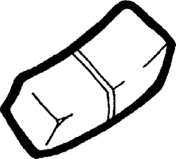

Slide 18
de lijm

Slide 20
de lat

Slide 21
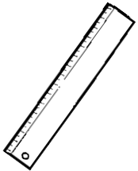

Slide 22
de schooltas / de boekentas

Slide 23
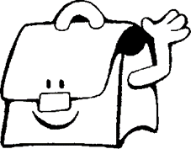

Slide 24
het blad

Slide 25
❒

Slide 26
het krijt

Slide 27
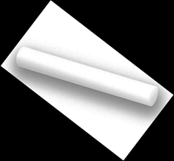
❒

Slide 28
de map

Slide 29
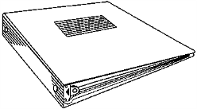

Slide 30
het bord

Slide 31
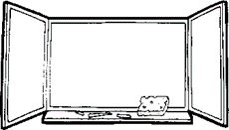
❒
❒

Slide 32
de deur

Slide 33
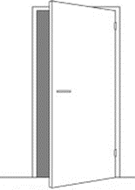

Slide 34
de stoel

Slide 35
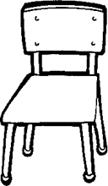

Slide 36
de mand

Slide 37
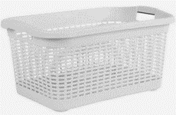

Slide 38
het tienuurtje

Slide 39
❒

Slide 40
de boterhammenzak

Slide 41
